Slide 1

Estudio Rendimientos Motor Quito
José Honrubia Blanco
07/12/2022

Slide 2
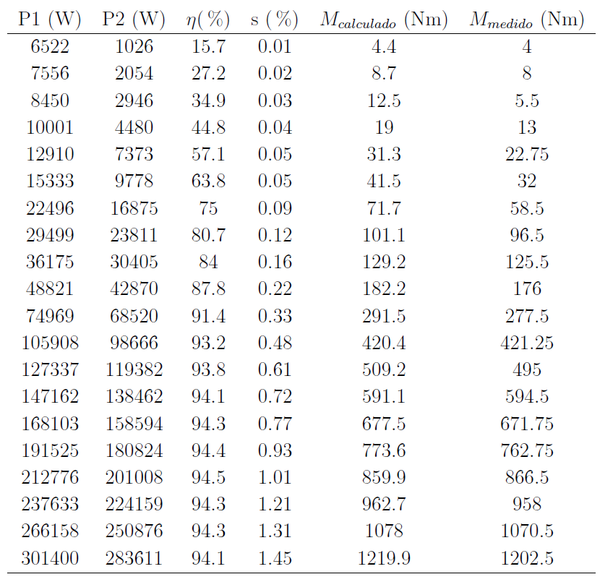
Datos Calculados
Datos proporcionados por el fabricante:
P1: potencia generada
P2: potencia mecánica
S: porcentaje deslizamiento
Mcalculado: par calculado
Mmedido: par medido

Slide 3
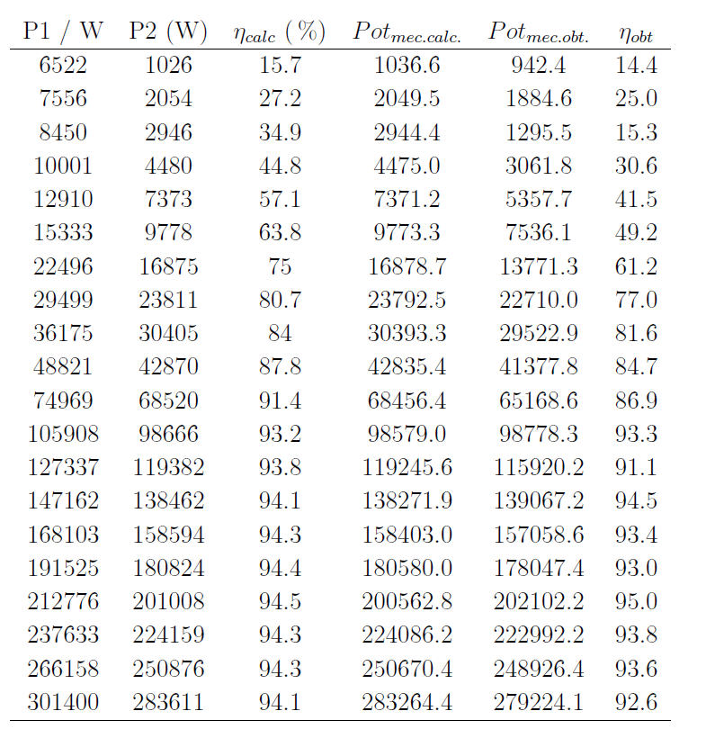
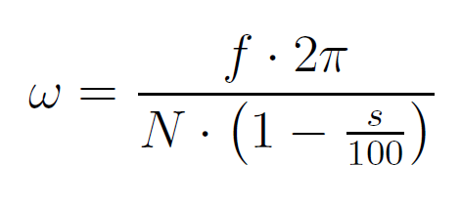
Datos obtenidos en ensayo + calculados
Para calcular la potencia mecánica medida es necesario conocer la velocidad angular. Hecho esto, se obtiene el rendimiento medido.

Slide 4
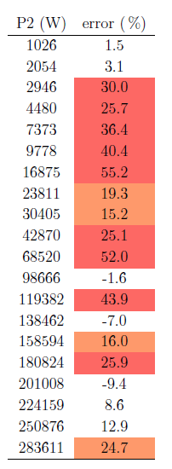
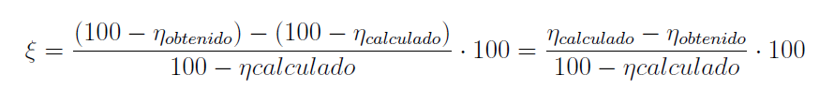
Error cálculo vs obtenidos

Slide 5
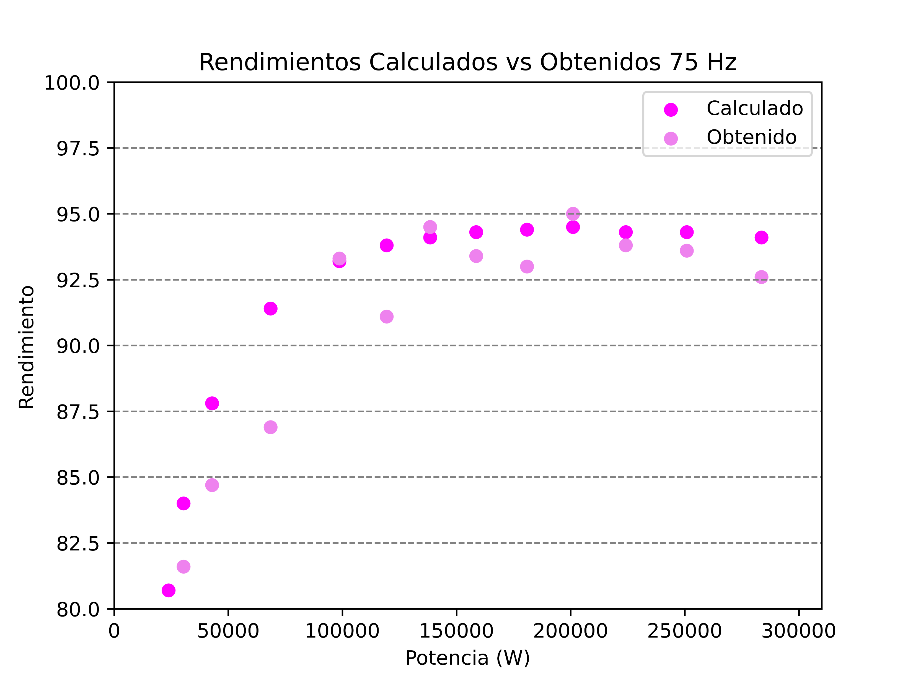
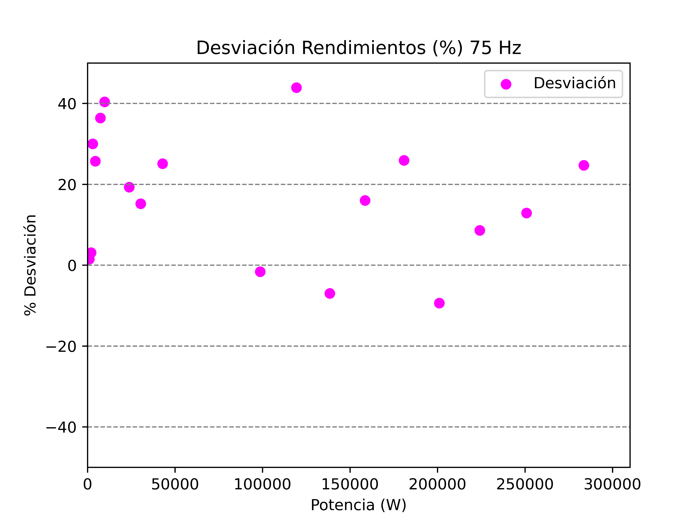
Resultado para 75 Hz

Slide 6
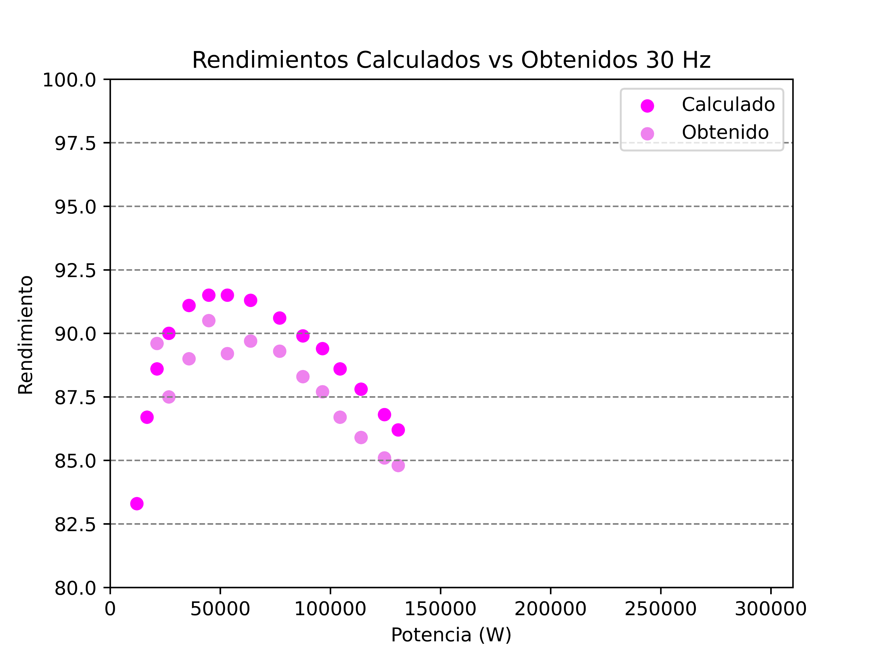
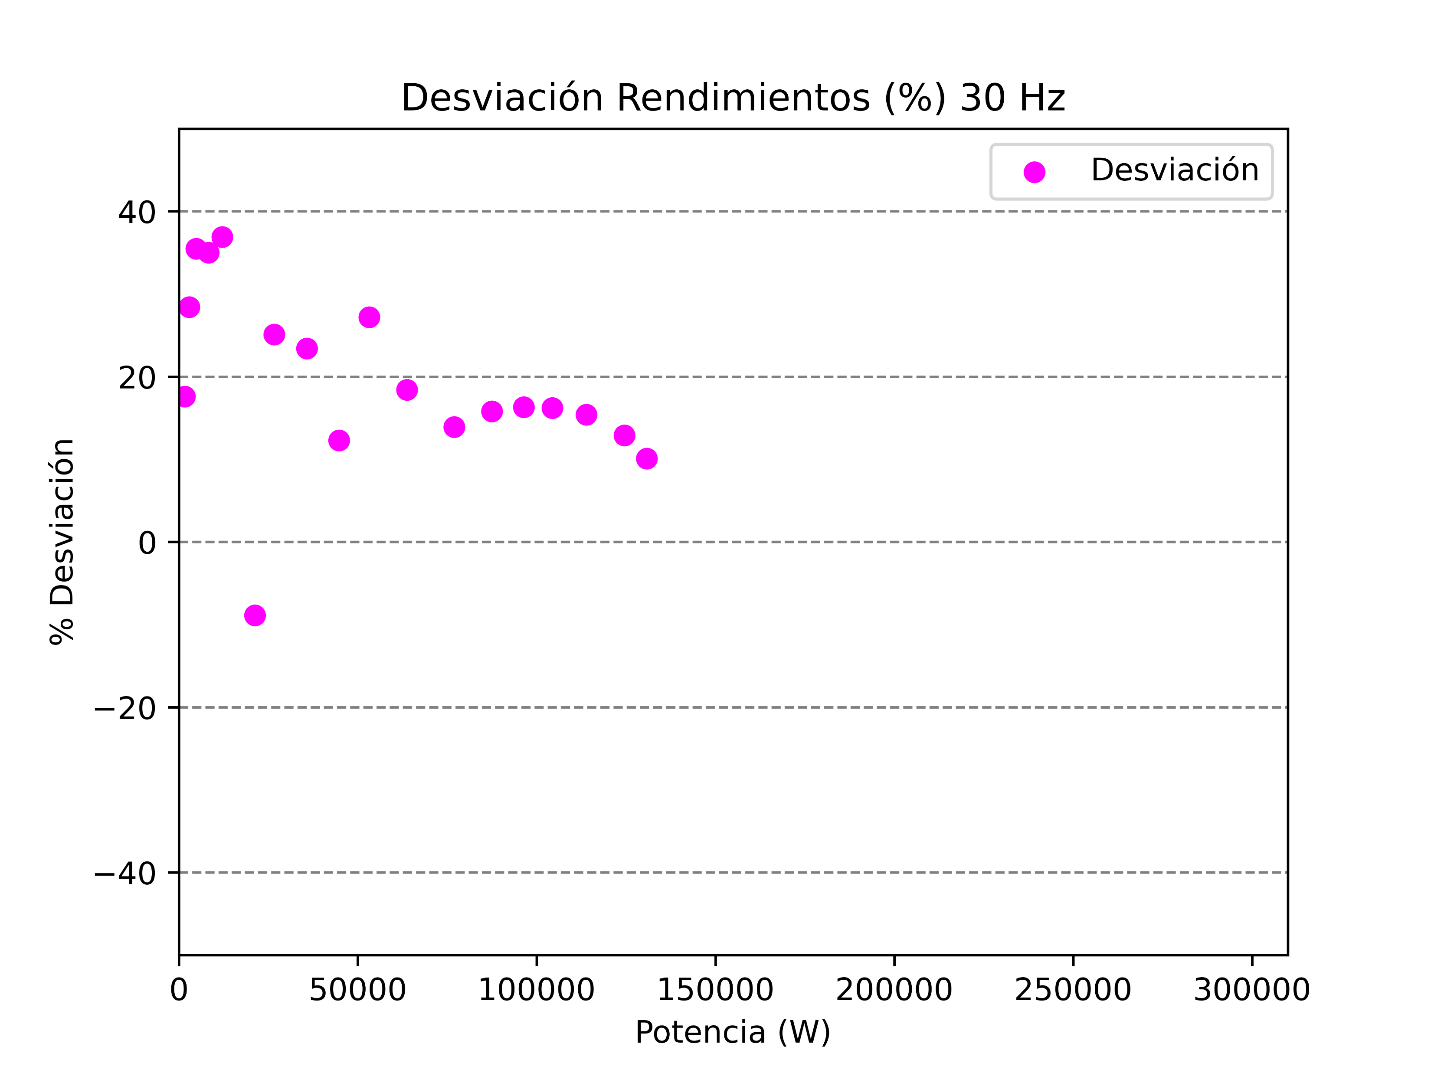
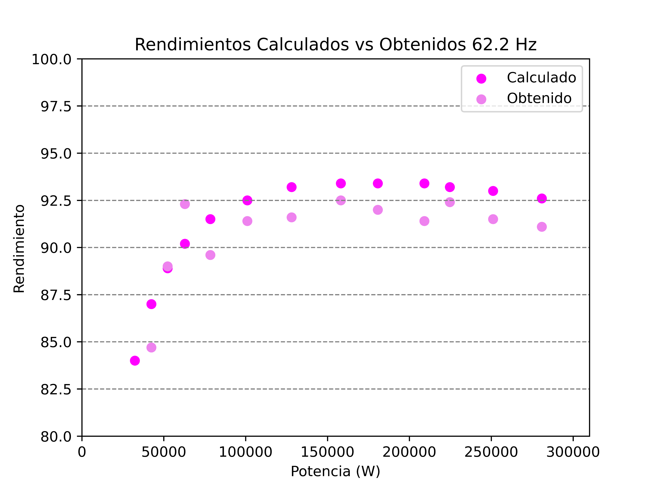
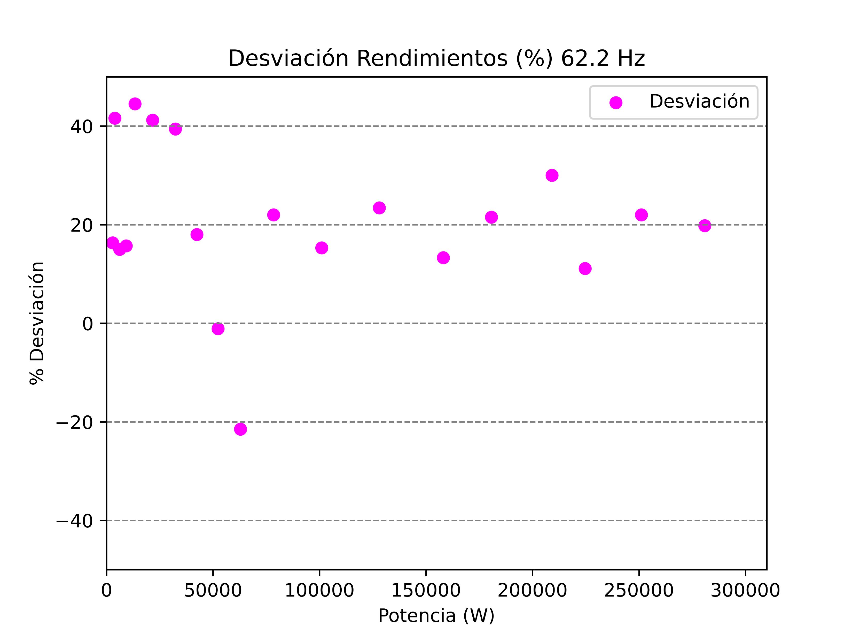
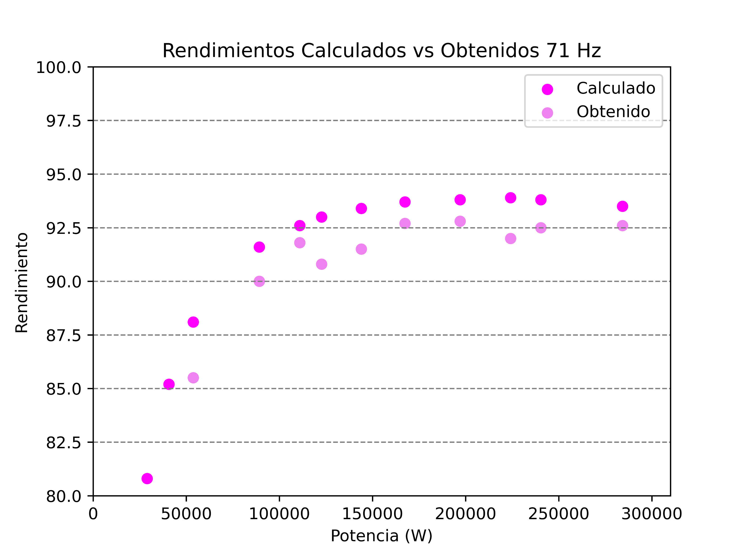
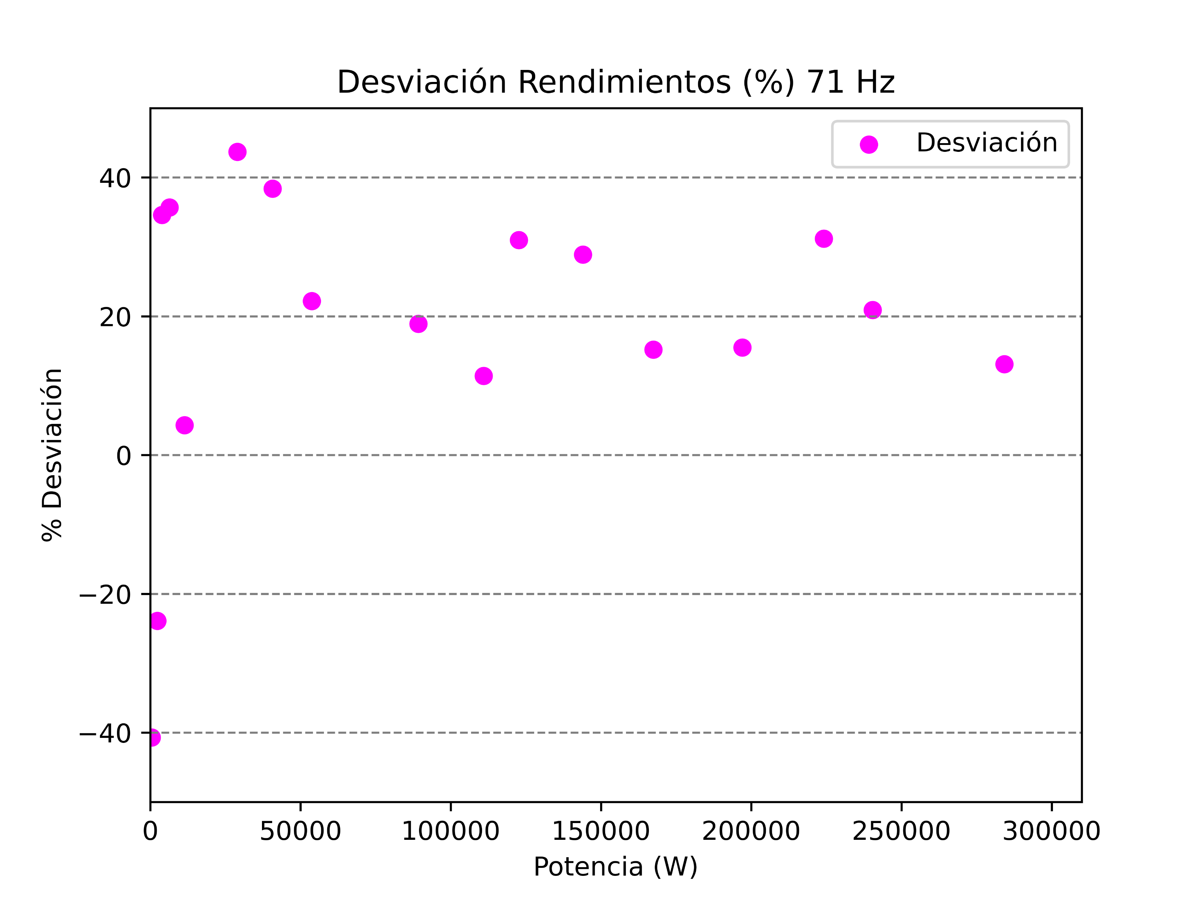
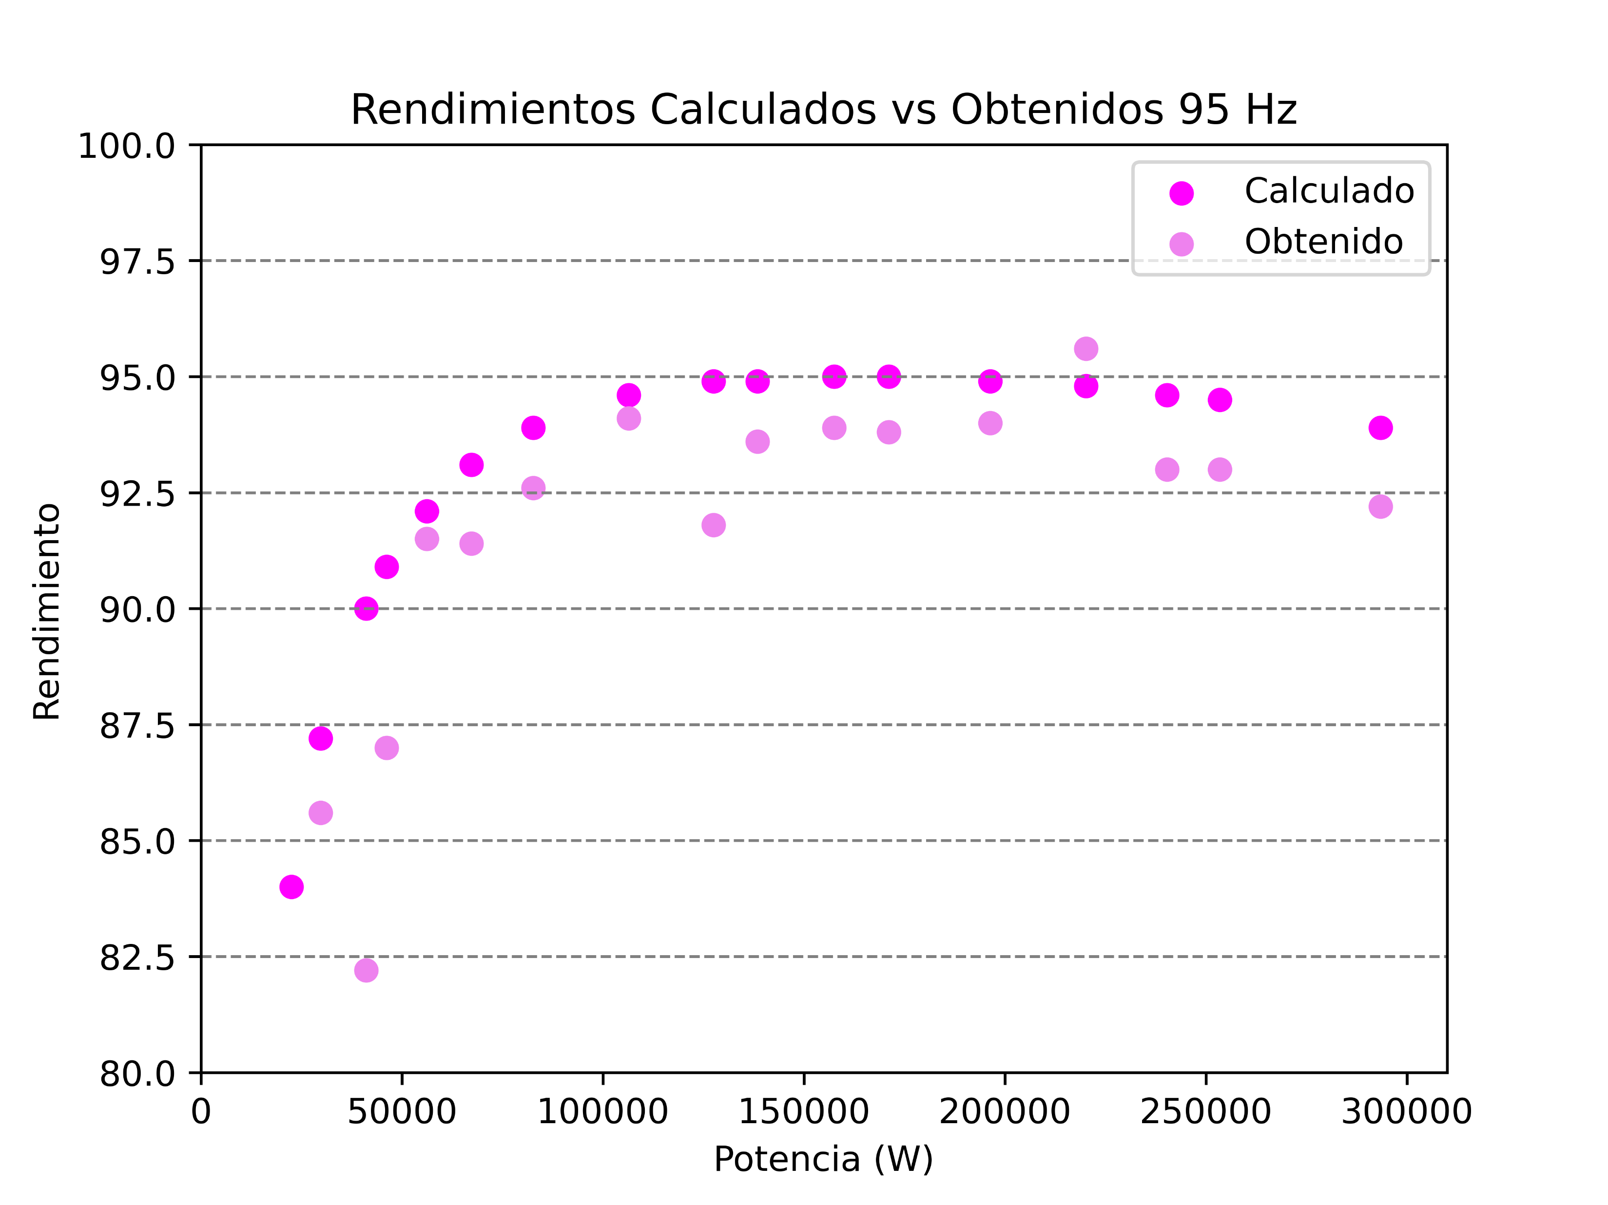
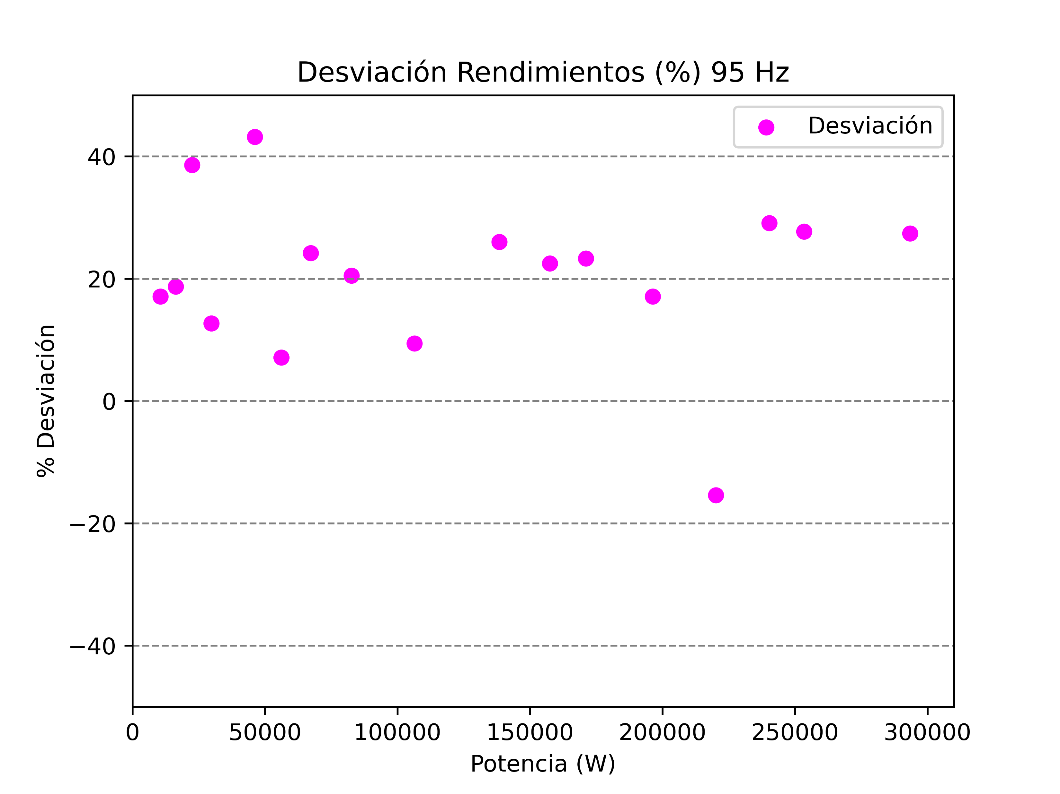
Resultado resto de velocidades

Slide 7
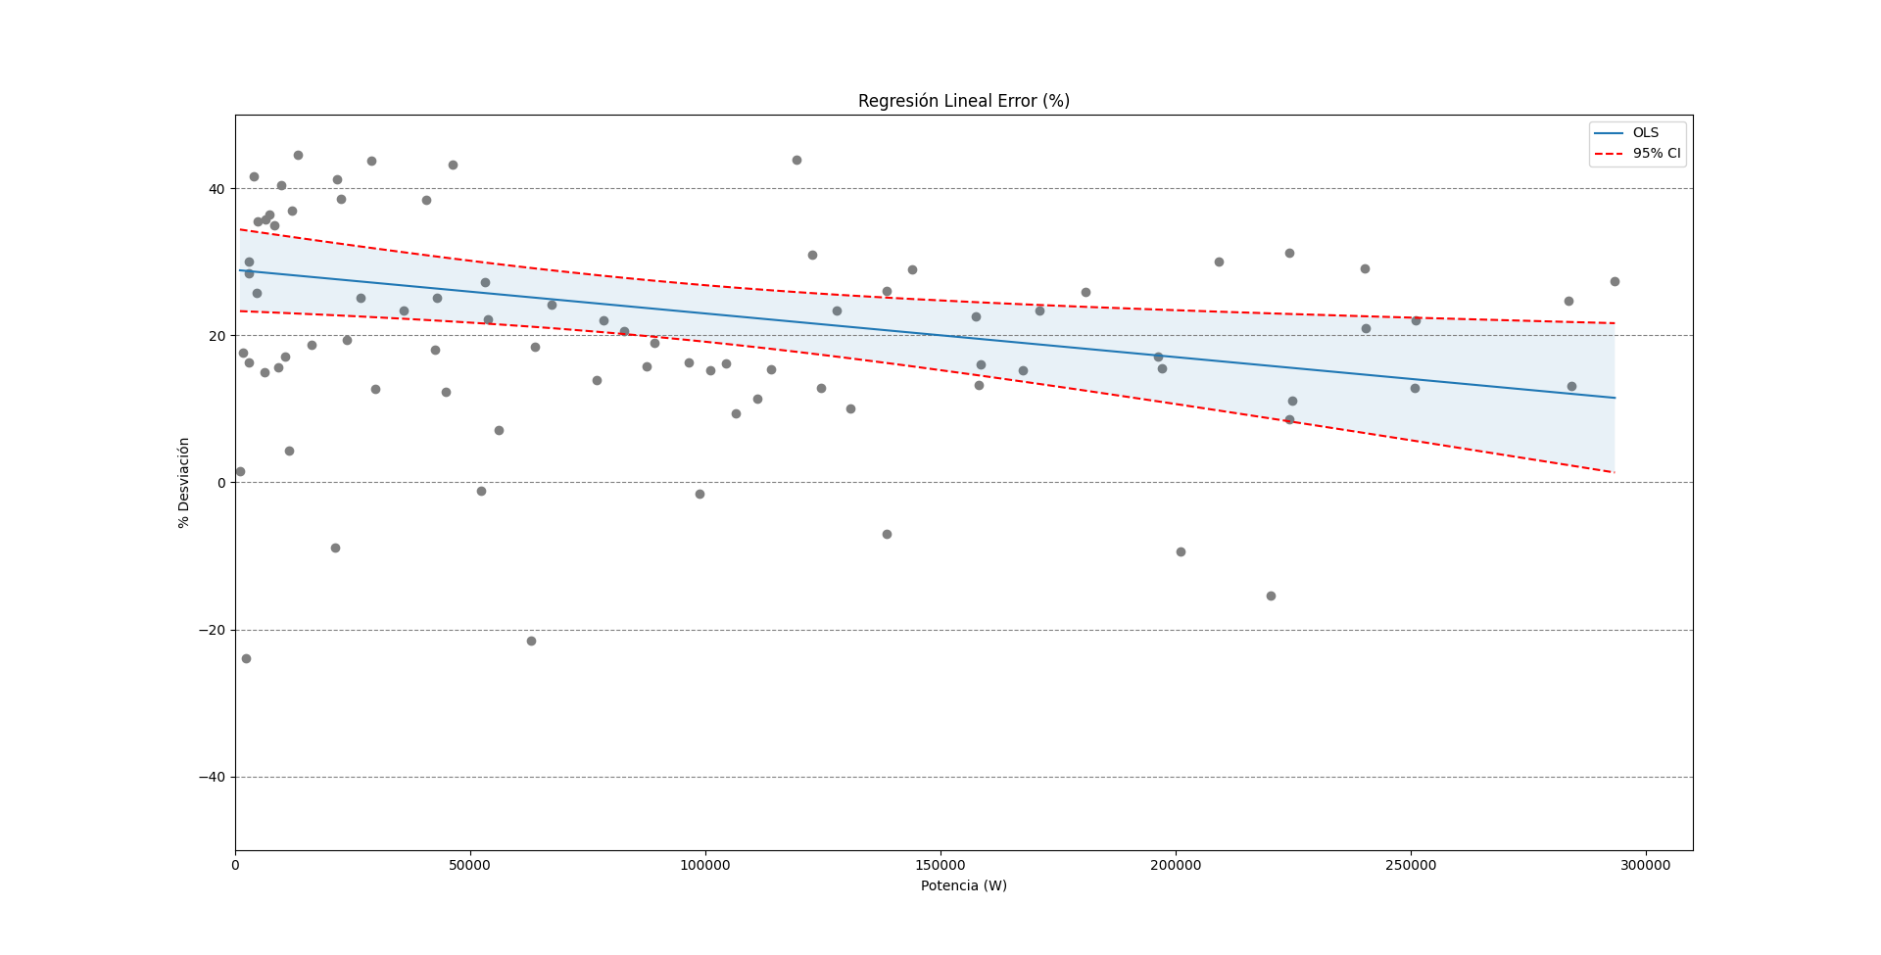
Regresión lineal del error

Slide 8
Conclusiones
Los valores de rendimiento obtenidos frente a los calculados tienen error.
Este error se reduce con la potencia.
El error de las pérdidas calculadas es en torno a un 20% superior en el rango de potencia alto y por encima en un rango de potencia bajo.
Como Lote 2 trabaja en torno al 55 % de la potencia nominal del motor, se pueden esperar errores de medida de pérdidas en torno al 25%.

Slide 9
www.caf.net

